Slide 1

Aplikacja E-Przychodnia
Akademia Górniczo-Hutnicza im. Stanisława Staszica w Krakowie
Wydział Matematyki Stosowanej
Inżynieria systemów informatycznych
13.02.2025

Slide 2
Cel projektu i oczekiwane działanie
Wykonanie aplikacji mobilnej na system operacyjny Android dla przychodni.
Aplikacja mobilna dla użytkowników przychodni ma umożliwić użytkownikom łatwiejszy dostęp do usług medycznych. Dzięki wykorzystaniu aplikacji mobilnej pacjenci będą mogli samodzielnie zapisywać się do lekarzy bez konieczności kontaktu z pracownikami rejestracji z przychodni. Uzyskają również dostęp do historii wizyt. Pracownicy medyczni uzyskają wygodny dostęp do grafików oraz szczegółów wizyt pacjentów. Pracownicy rejestracji uzyskają dostęp do dodawania i edytowania wizyt. Aplikacja przyczyni się do wzrostu dostępności przychodni oraz ułatwi codzienną pracę do wszystkich pracowników.

Slide 3
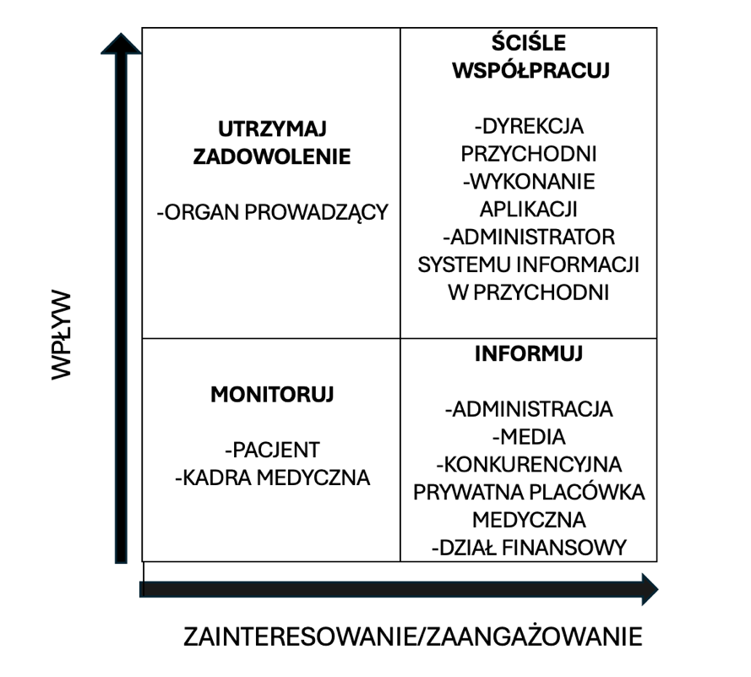
Analiza imnteresariuszy

Slide 4
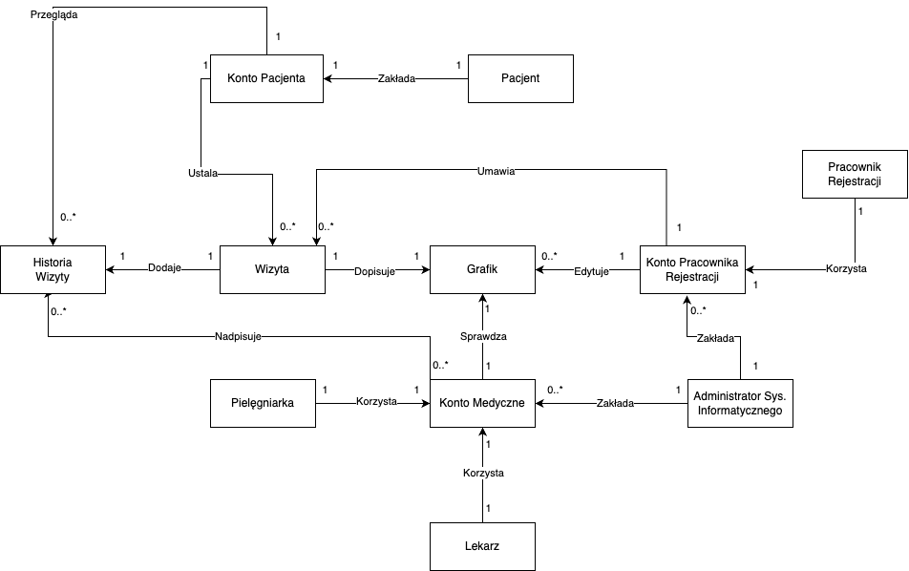
Model dziedziny

Slide 5
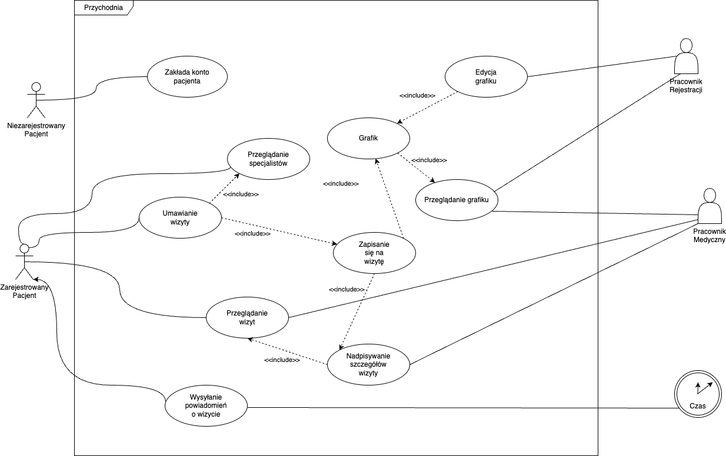
Przypadki użycia

Slide 6
Sposoby użytkowania
Tryb pacjenta:
Umawianie wizyt, dostęp do historii i szczegółów wizyt
Tryb lekarza
Podgląd wizyt, zapisywanie szczegółów wizyt
Tryb pracownika rejestracji
Podgląd wizyt, dodawanie i usuwanie terminów, ręczne dodawanie i odwoływanie pacjentów na wizytę

Slide 7
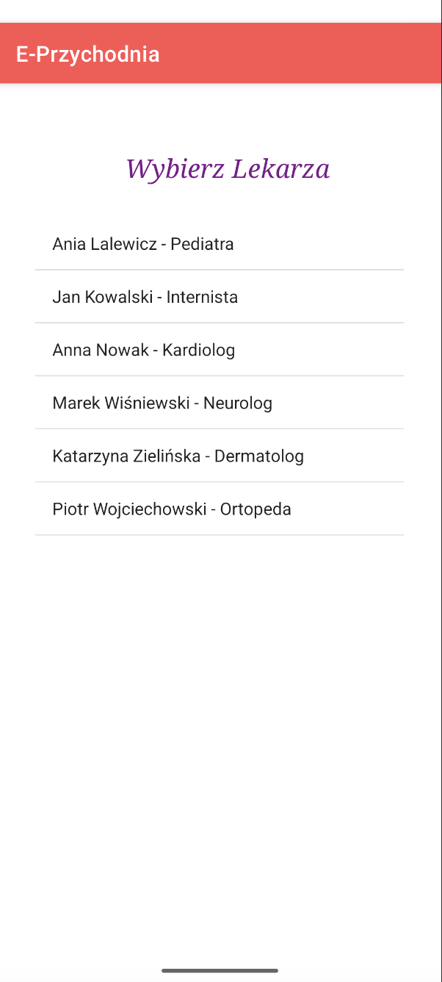
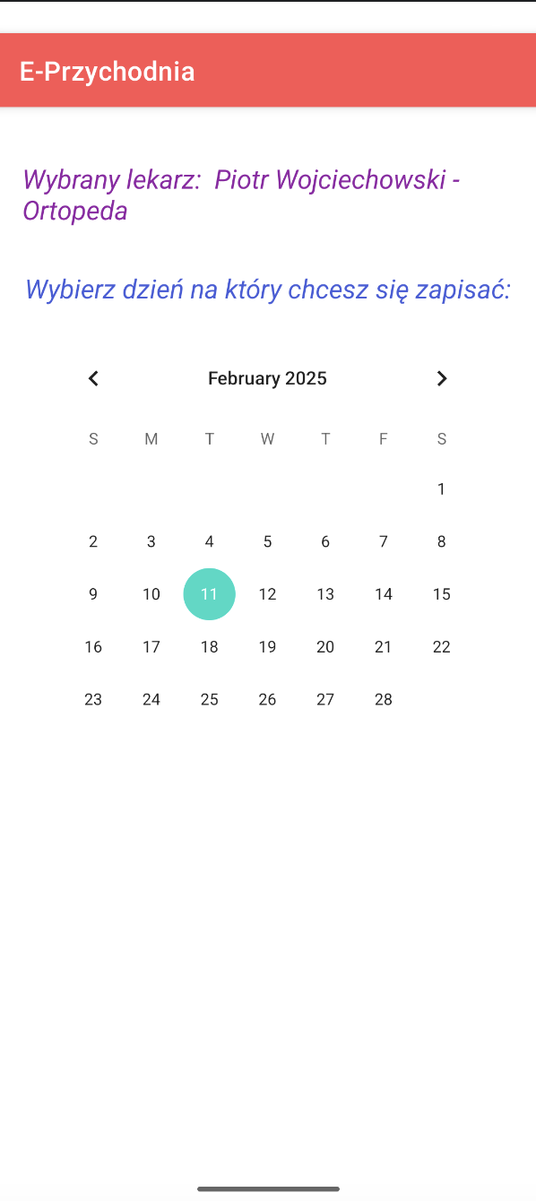
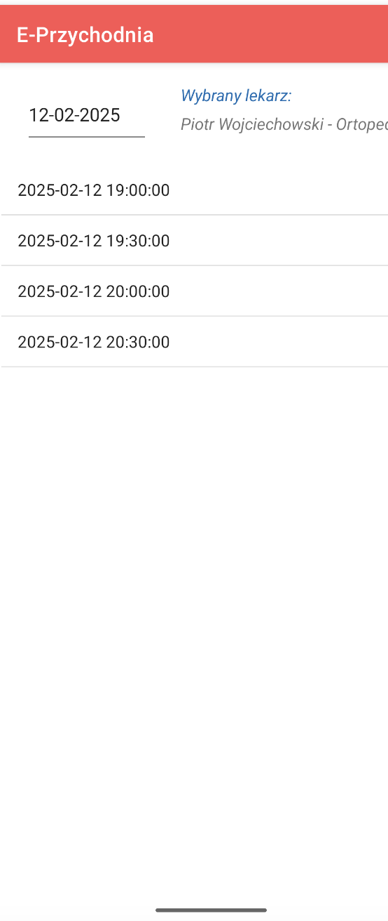
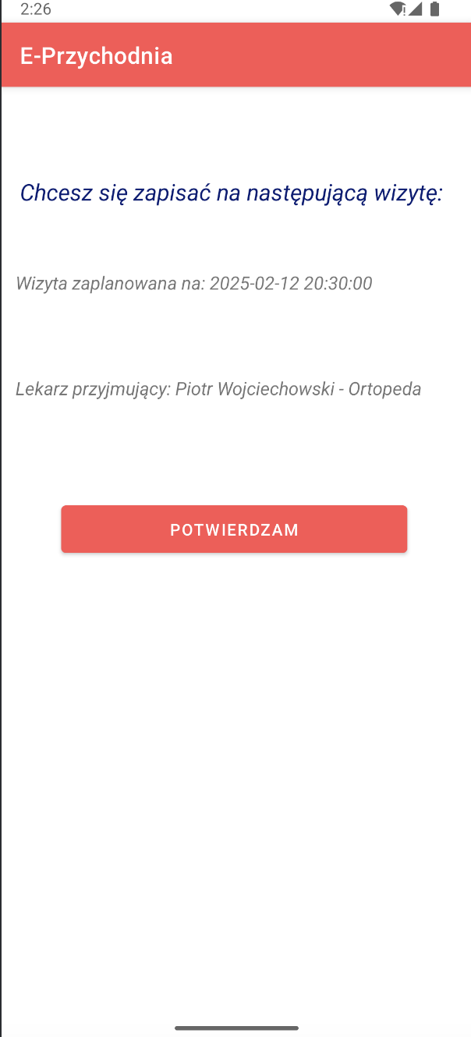
Tryb pacjenta – zapisywanie na wizytę

Slide 8
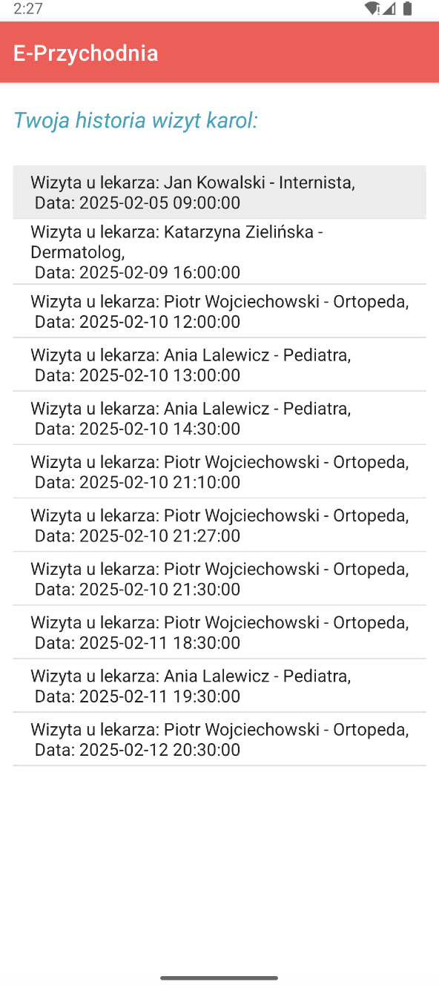
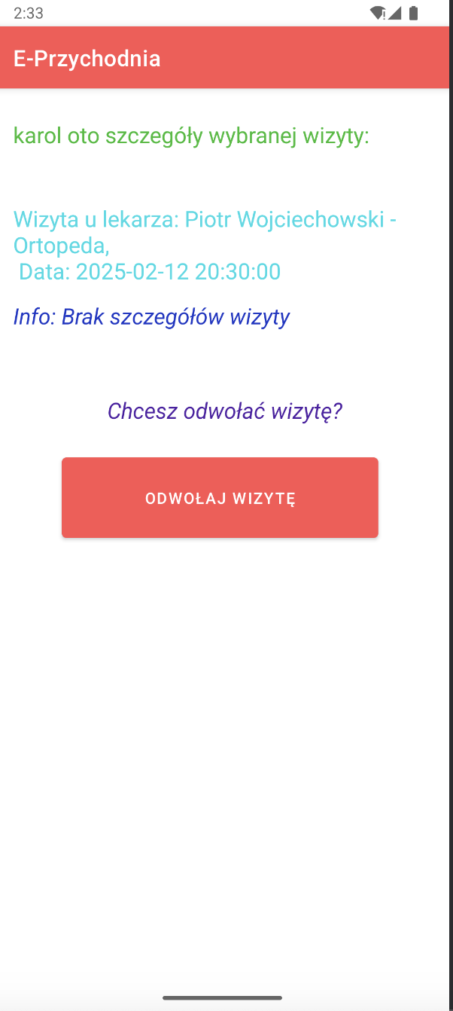
Tryb pacjenta – historia i plan wizyt

Slide 9
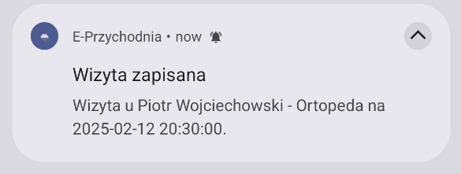
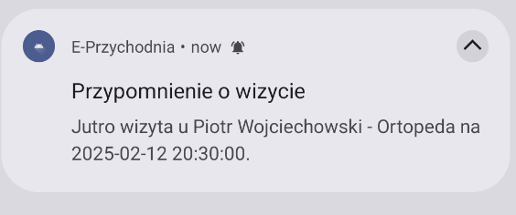
Obsługa powiadomień
W momencie zapisu
Na 30 godzin przed wizytą

Slide 10
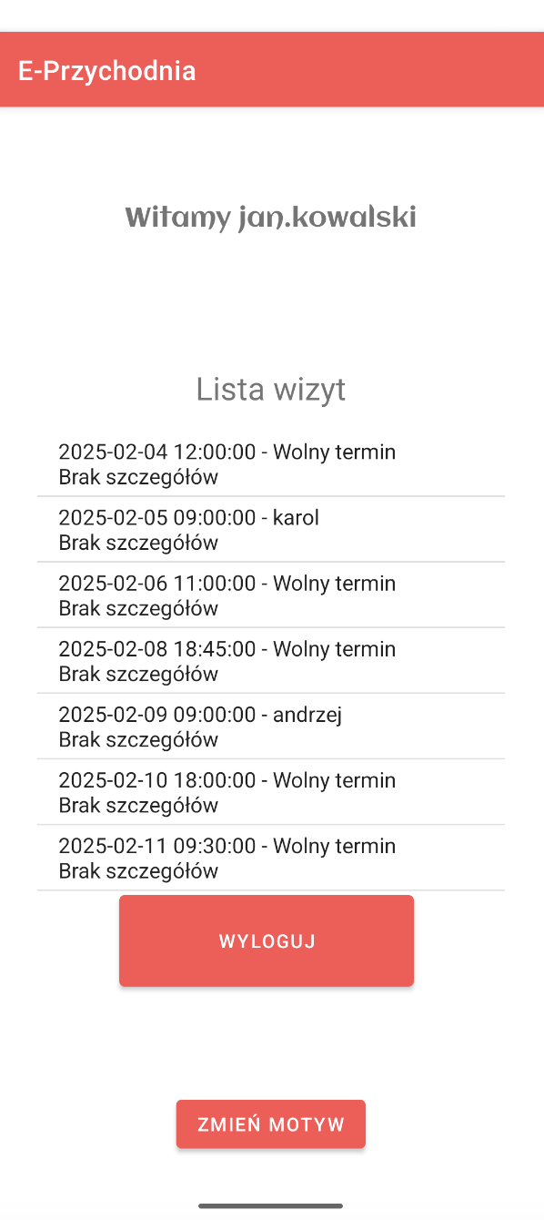
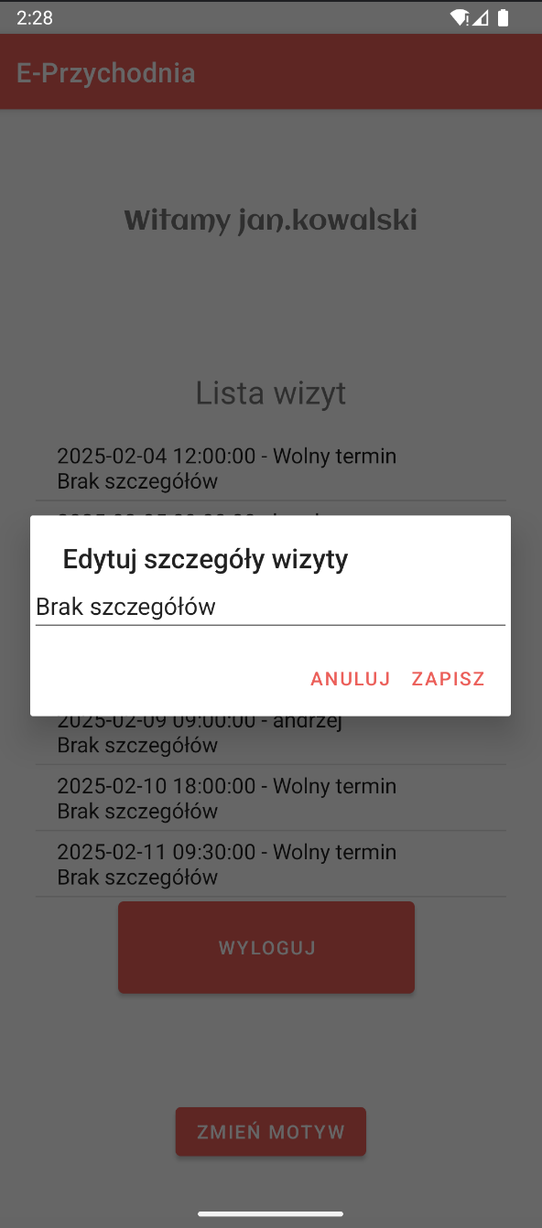
Tryb lekarza

Slide 11
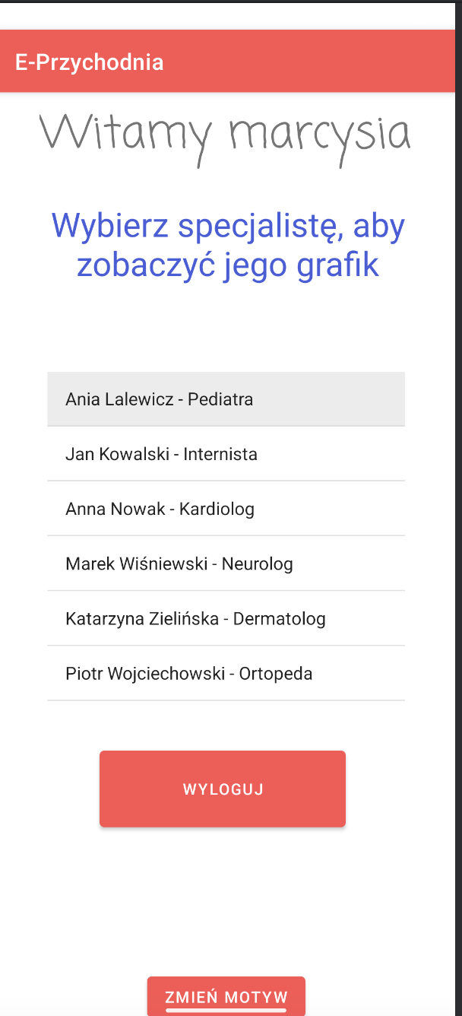
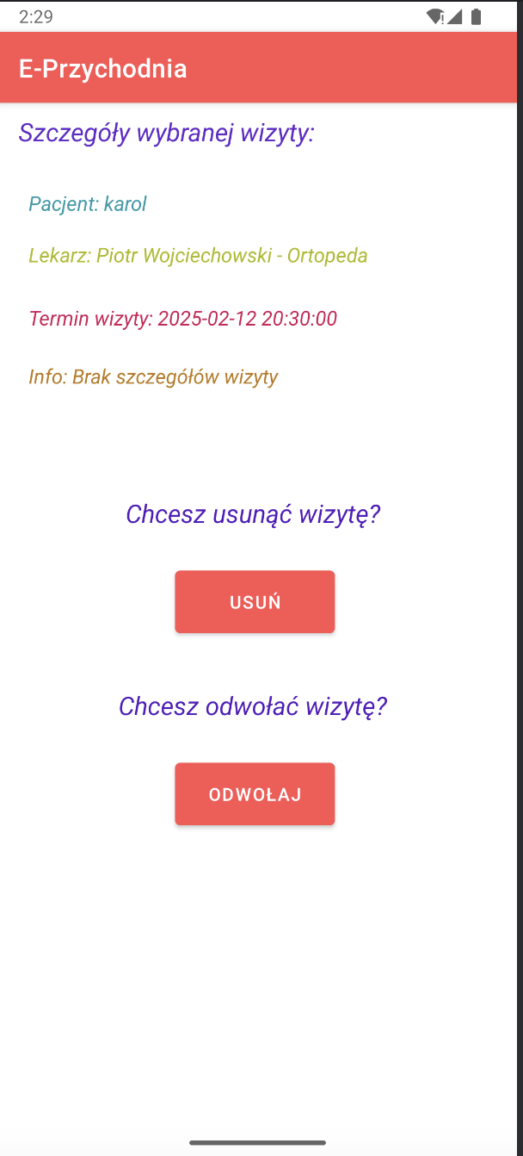
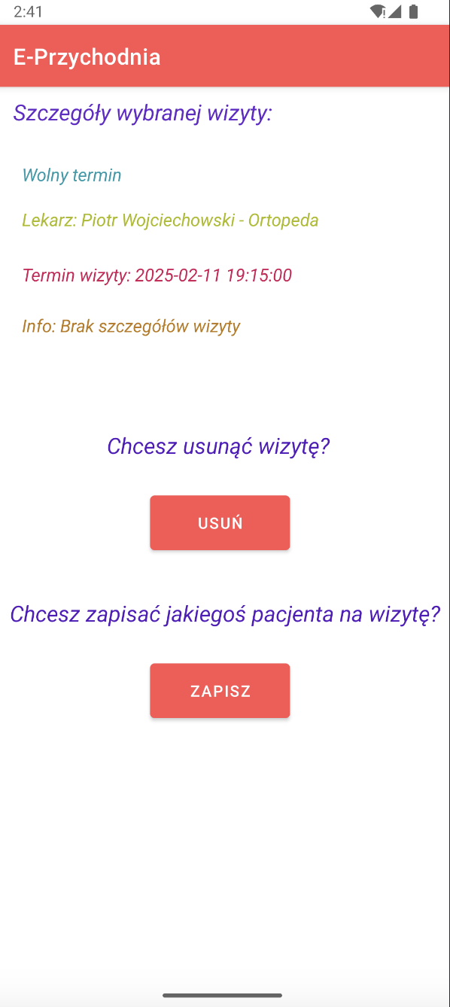
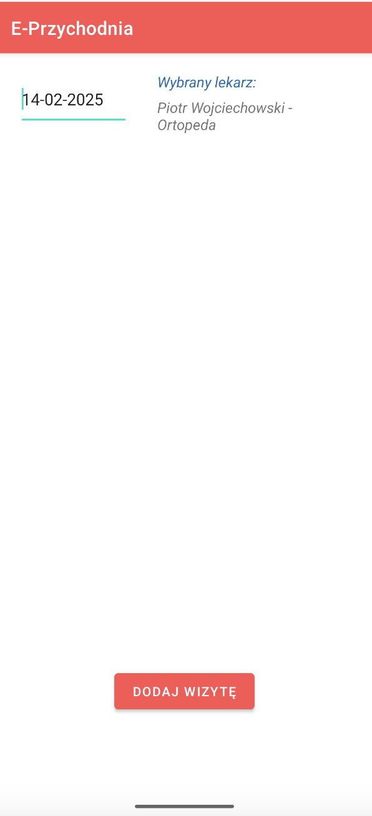
Tryb pracownika rejestracji

Slide 12
Dalszy rozwój
Baza online
Bezpieczeństwo
Dalsze testowanie
Zmieniony system logowania
Obsługa danych osobowych
Większa dostępność
Sztuczna inteligencja

